Slide 1
Удостоверения с КПК
Богослова
Татьяна Юрьевна

Slide 2
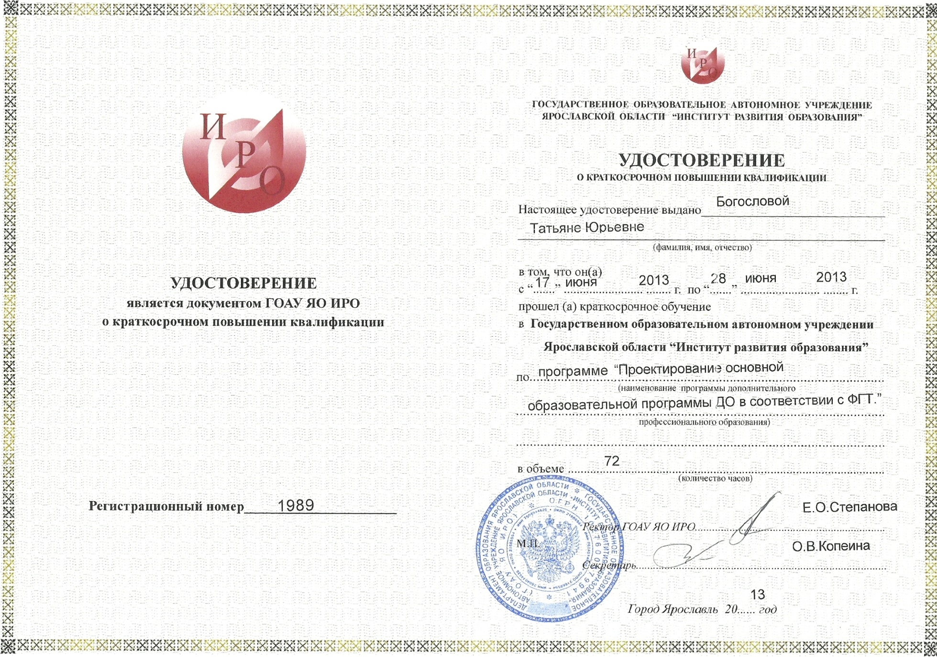

Slide 3
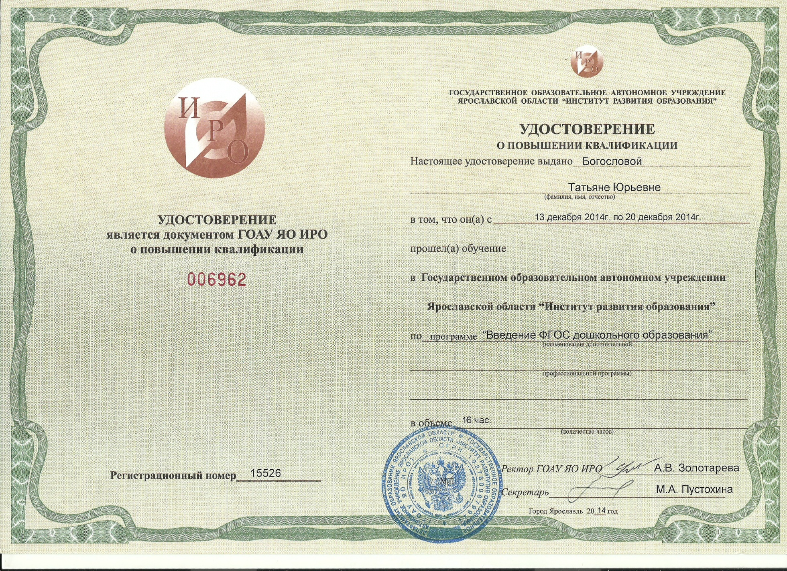

Slide 4
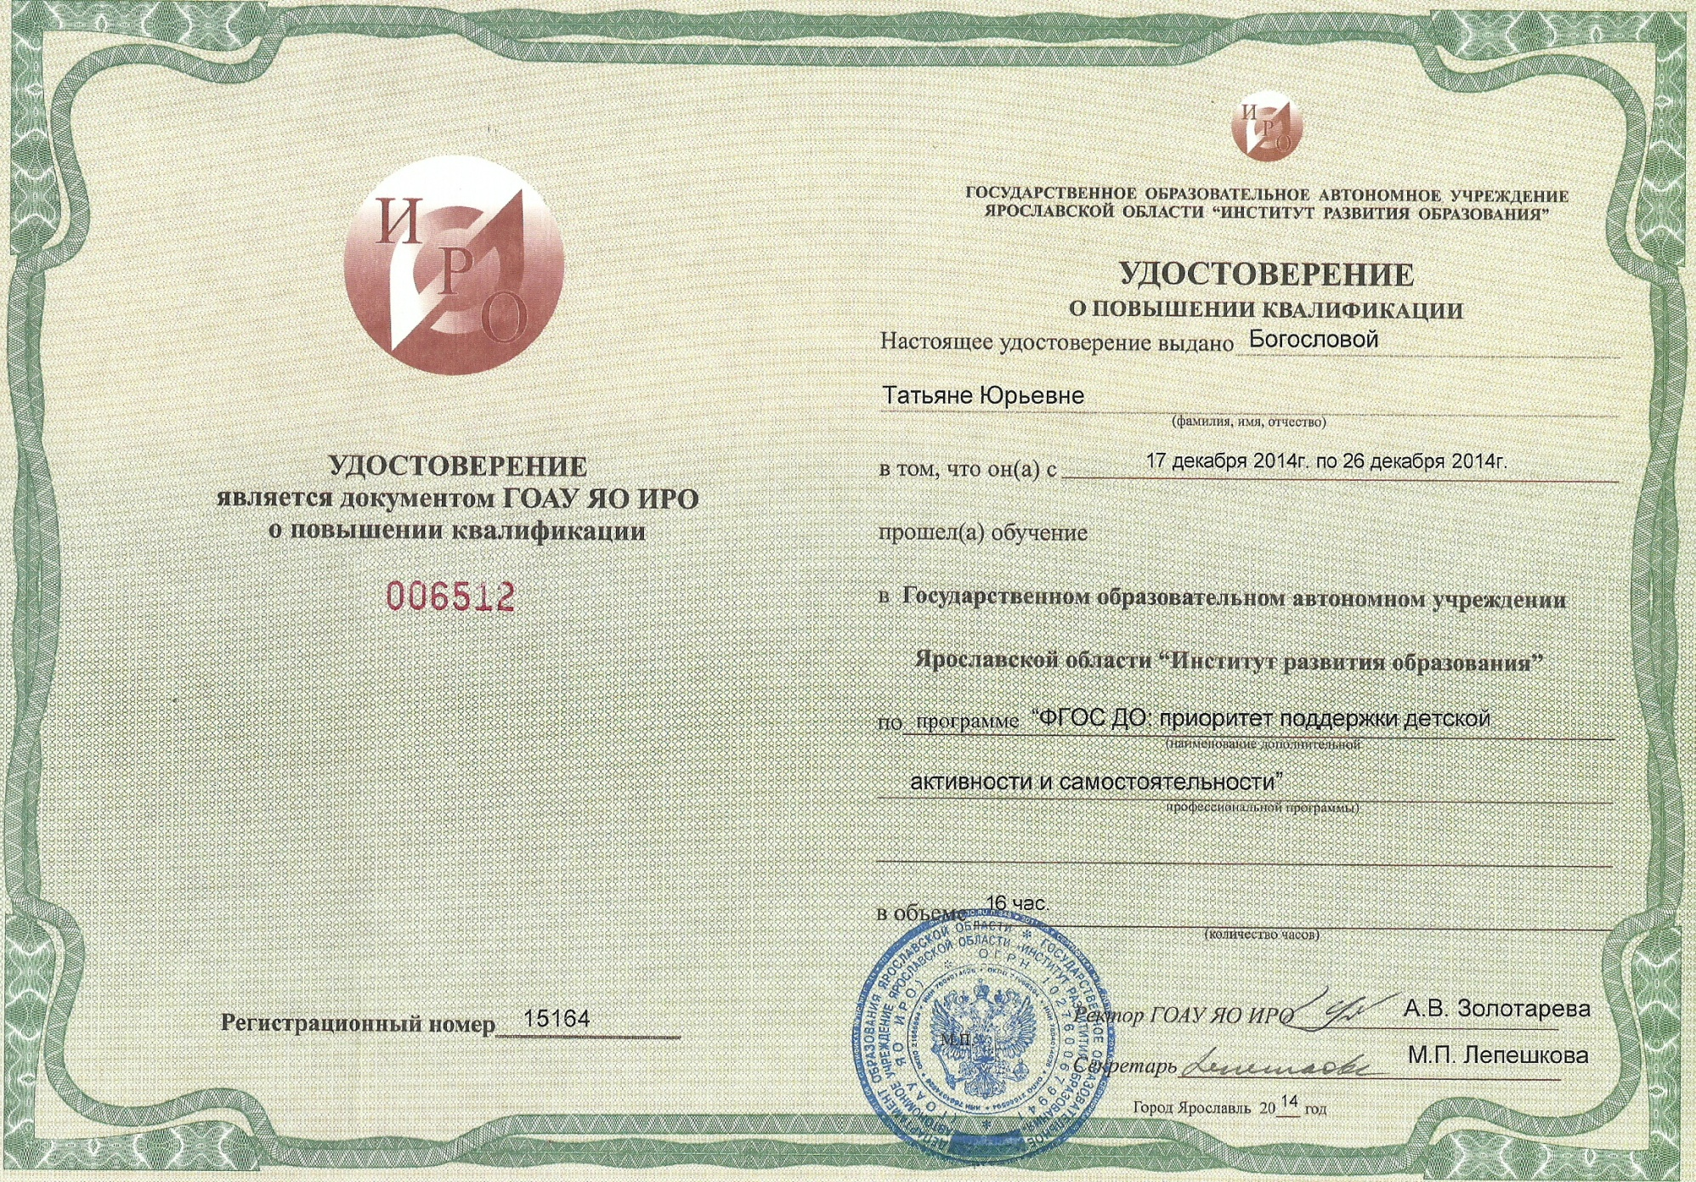

Slide 5
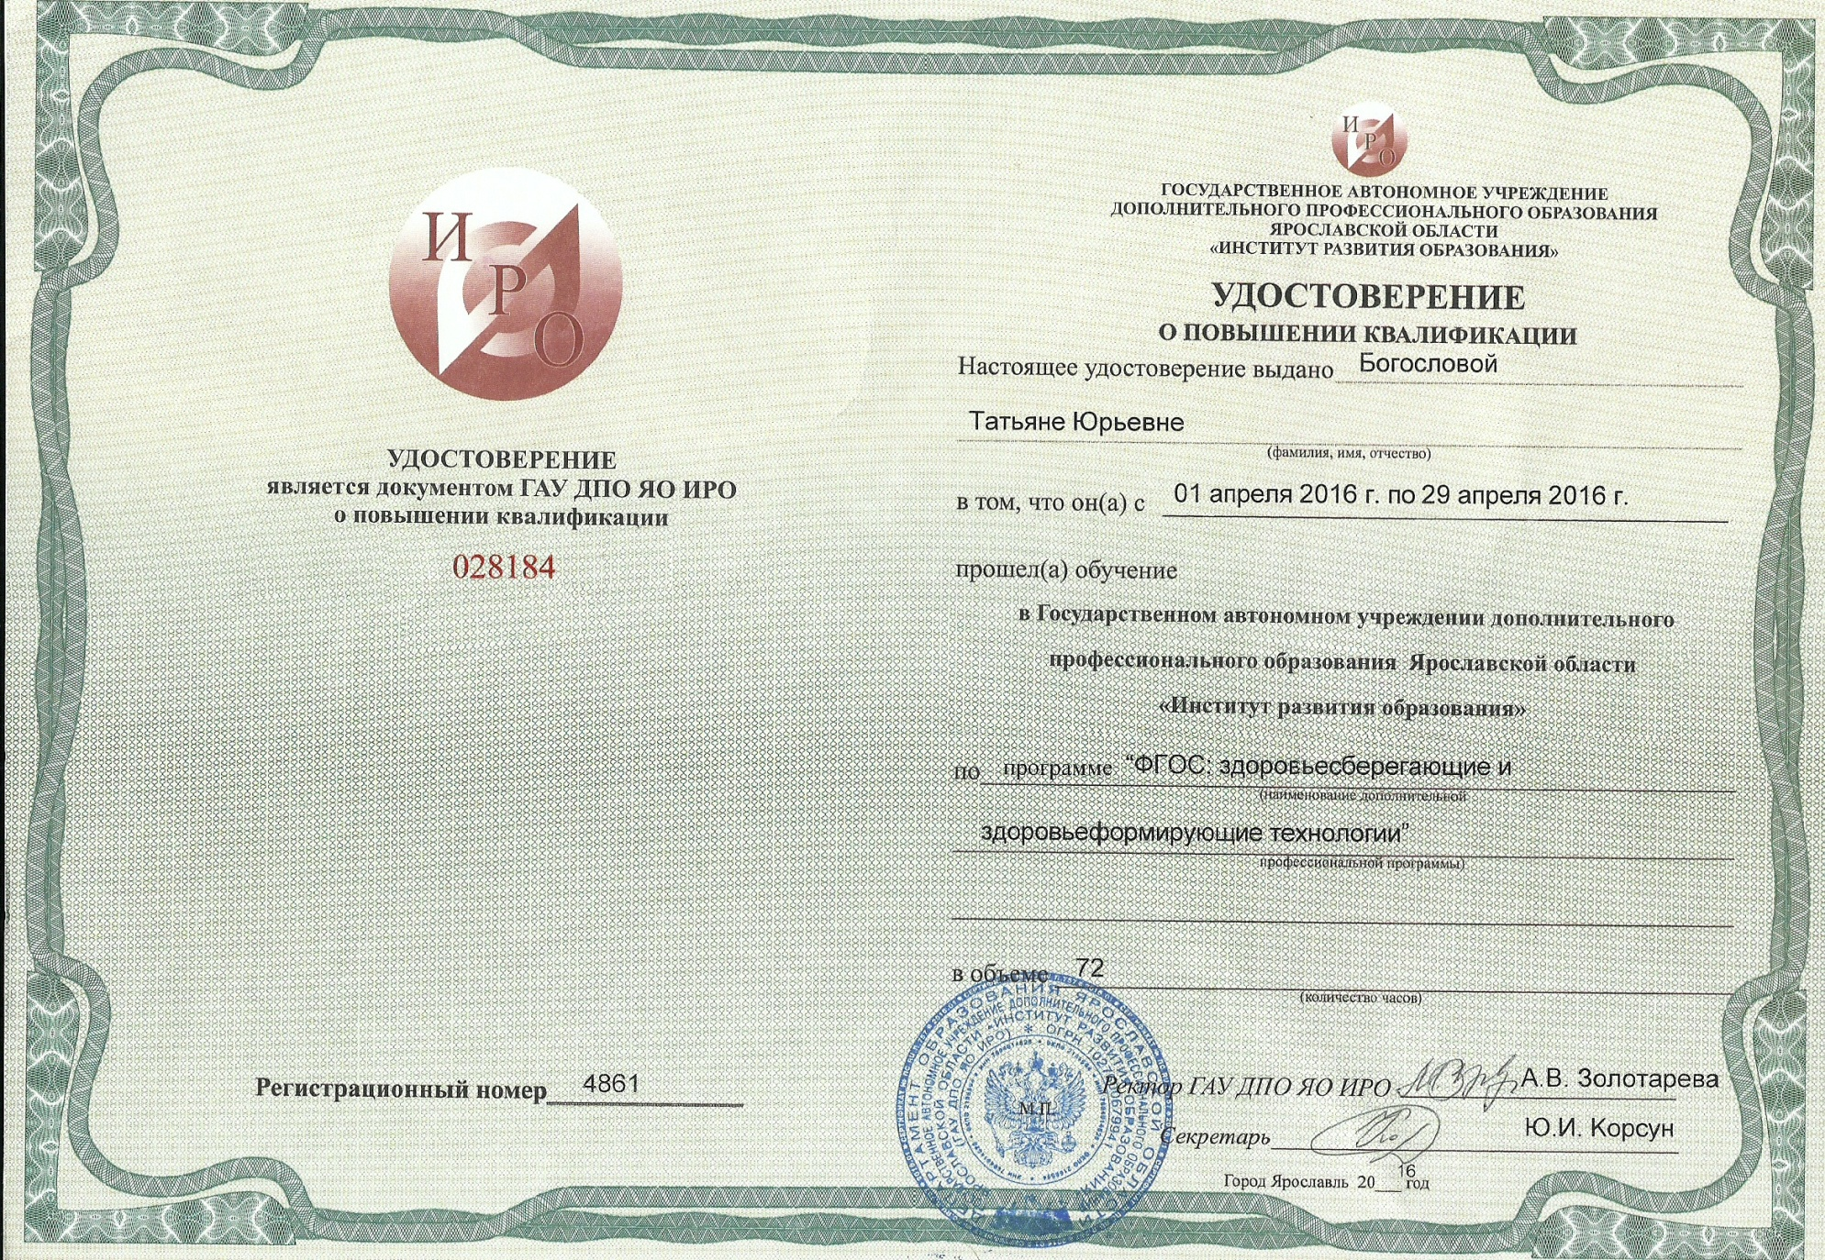

Slide 6
